Slide 1

移动对象的 时空轨迹相似性查询算法
姓名 ：
导师 ：
学号 ：
专业 ：
丁光伟
杨晓春 教授
1600894
计算机系统结构
移动对象的时空轨迹相似性算法

Slide 2
目录
>
研究背景介绍
>
三维时空下样本点匹配算法
>
时空轨迹相似性查询算法
>
实验与分析
>
总结
移动对象的时空轨迹相似性算法

Slide 3
研究背景介绍
01
研究背景
问题定义
移动对象的时空轨迹相似性算法

Slide 4
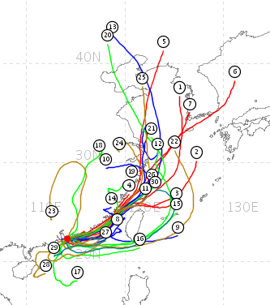
研究背景
查询
无线
网络
结果
LBS应用
移动对象
… …
查询
结果
位置服务器
LBS应用
轨迹数据包含的信息：社交、工作、饮食习惯
时空轨迹数据挖掘
− 行为模式挖掘
− 路径规划
− 位置预测
移动对象的时空轨迹相似性查询!
基于路网的轨迹数据压缩存储与LBS查询方法

Slide 5


问题定义
轨迹距离计算
轨迹相似性查询
预处理的GPS
轨迹数据
查询轨迹
相似轨迹
1、不能很好考虑时间
2、对应点匹配效果差
3、对采样策略敏感
 | 空间 | 时间+空间
欧式空间 | DTW、BDS、EDR | SDTW
路网 | DMS、DMSS | PTM、DMT
已有的轨迹
相似性计算方法
移动对象的时空轨迹相似性算法

Slide 6
时空下对应点
匹配算法
02
时空归一化表示模型
DTW-BDS样本点匹配
对应点
对应轨迹段
基于路网的轨迹数据压缩存储与LBS查询方法

Slide 7
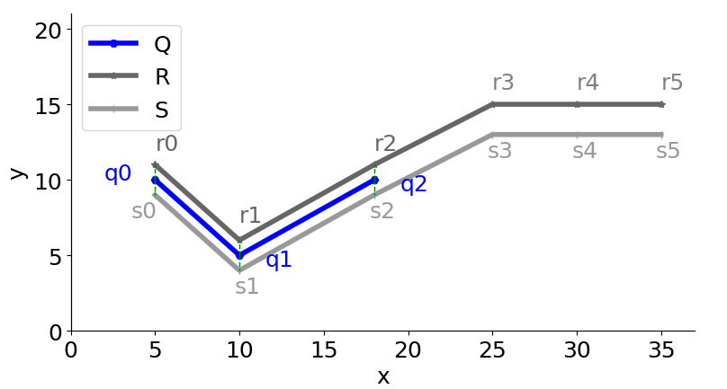
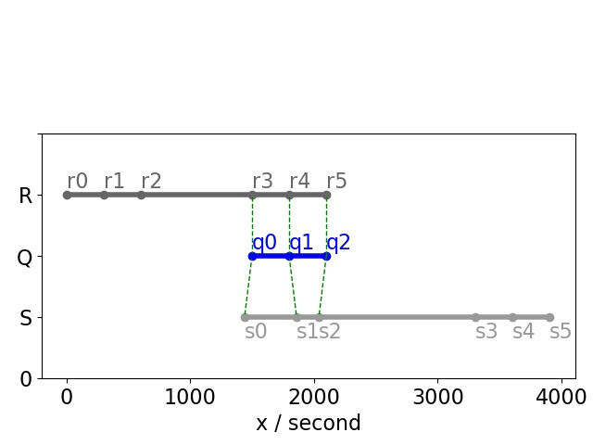
时空归一化表示模型
基于时间信息的
轨迹表示模型（TTR）
空间
序号 | 时间戳 | 空间坐标
0 | t₀ | (lat₀,lng₀)
1 | t₁ | (lat₁,lng₁)
2 | t₂ | (lat₂,lng₂)
3 | t₃ | (lat₃,lng₃)
4 | t₄ | (lat₄,lng₄)
5 | t₅ | (lat₅,lng₅)
时间
移动对象的时空轨迹相似性算法

Slide 8
时空归一化表示模型
PTM算法[1]
时间对应点
计算时间相似性
分离
时间信息和
空间信息
时空相似性
轨迹数据
空间对应点
计算空间相似性
[1] Shang S, Ding R, Zheng K, et al. Personalized trajectory matching in spatial networks[J]. Vldb Journal, 2014, 23(3):449-468.
移动对象的时空轨迹相似性算法

Slide 9

时空归一化表示模型
PTM算法[1]
[1] Shang S, Ding R, Zheng K, et al. Personalized trajectory matching in spatial networks[J]. Vldb Journal, 2014, 23(3):449-468.
移动对象的时空轨迹相似性算法

Slide 10
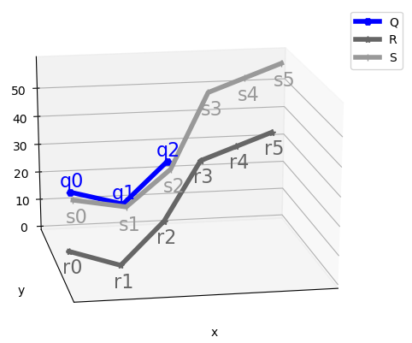
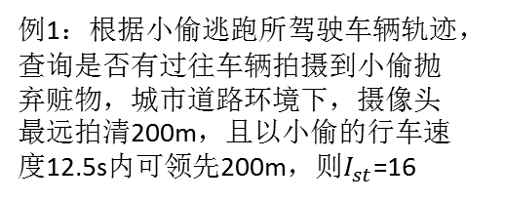
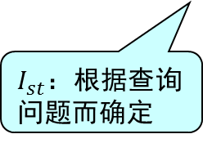


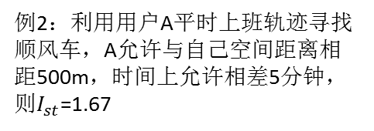
时空归一化表示模型
时空转化$参数I_{st}$
$$z=I_{st}×t$$
$I_{st}$：根据查询问题而确定
时空归一化表示模型（SNTR）
例1：根据小偷逃跑所驾驶车辆轨迹，查询是否有过往车辆拍摄到小偷抛弃赃物，城市道路环境下，摄像头最远拍清200m，且以小偷的行车速度12.5s内可领先200m，则$I_{st}$=16
例2：利用用户A平时上班轨迹寻找顺风车，A允许与自己空间距离相距500m，时间上允许相差5分钟，则$I_{st}$=1.67
SNTR模型的好处(与TTR模型相比)：
−相似性查询过程中，不会产生时空对应关系混乱
−便于时空距离计算
移动对象的时空轨迹相似性算法

Slide 11
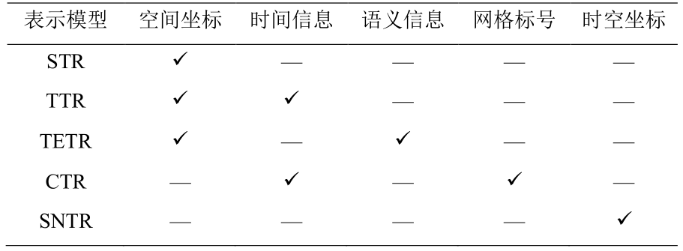
时空归一化表示模型
时空转化$参数I_{st}$
$$z=I_{st}×t$$
时空归一化表示模型（SNTR）
表1 轨迹表示模型对比
移动对象的时空轨迹相似性算法

Slide 12
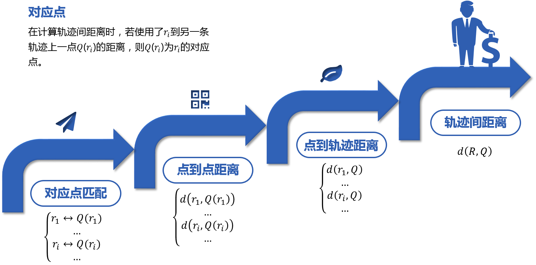
DTW-BDS对应点匹配
移动对象的时空轨迹相似性算法

Slide 13
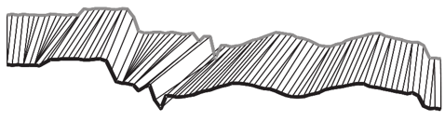
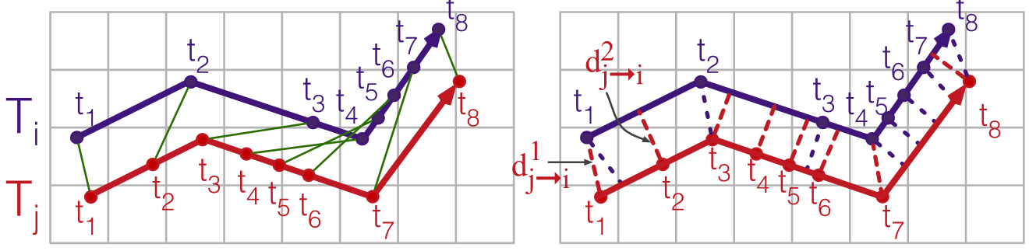
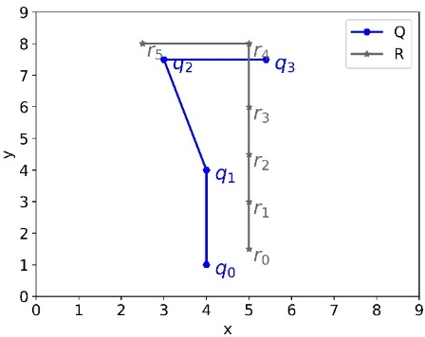
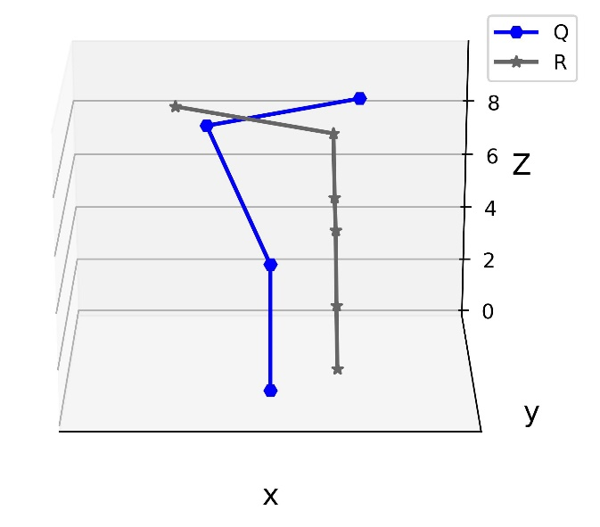
DTW-BDS对应点匹配
Yi B K et al.ICDE’1998
DTW：动态规划思想寻找整体最优的匹配方案
优势：保持时间有序
Na T et al.TKDE’2017
BDS：寻找另一条轨迹上最近位置作为对应点
优势：样本点更好地对齐
时空
归一化
移动对象的时空轨迹相似性算法

Slide 14
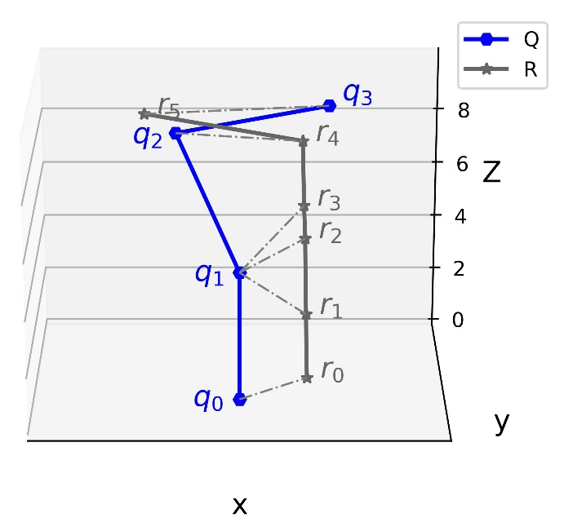
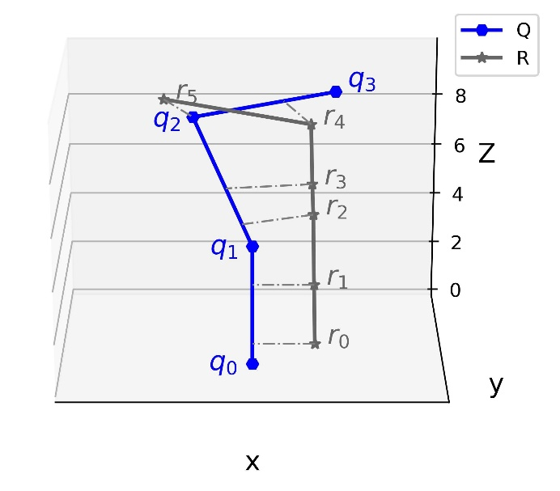
DTW-BDS对应点匹配
Yi B K et al.ICDE’1998
DTW：动态规划思想寻找整体最优的匹配方案
优势：保持时间有序
缺点：只能与样本点匹配，对齐效果差
Na T et al.TKDE’2017
BDS：寻找另一条轨迹上最近位置作为对应点
优势：样本点更好地对齐
缺点：未考虑时间，对应点匹配结果时序错乱
时序错乱
对齐效果差
DTW匹配结果
BDS匹配结果
移动对象的时空轨迹相似性算法

Slide 15
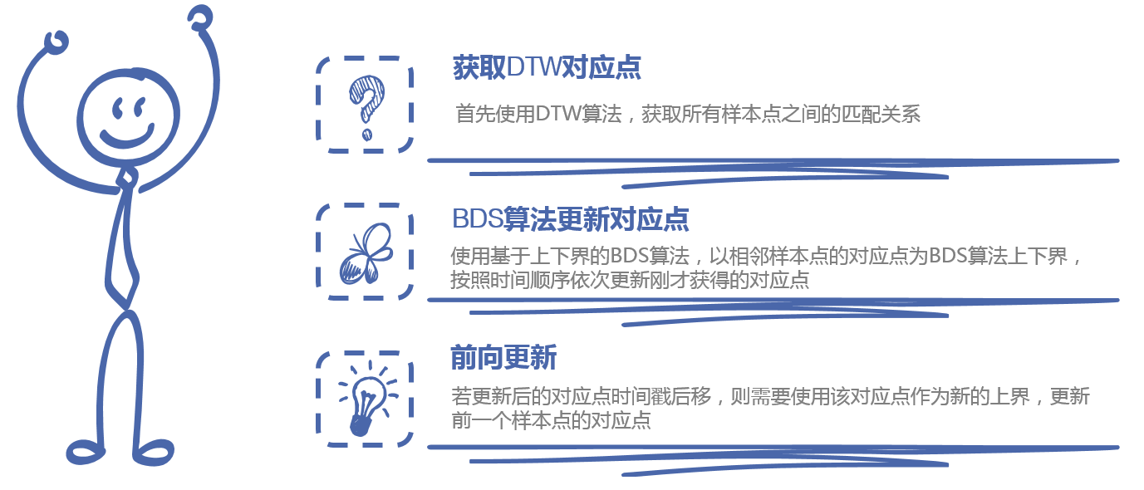
DTW-BDS对应点匹配
DTW-BDS对应点匹配
移动对象的时空轨迹相似性算法

Slide 16
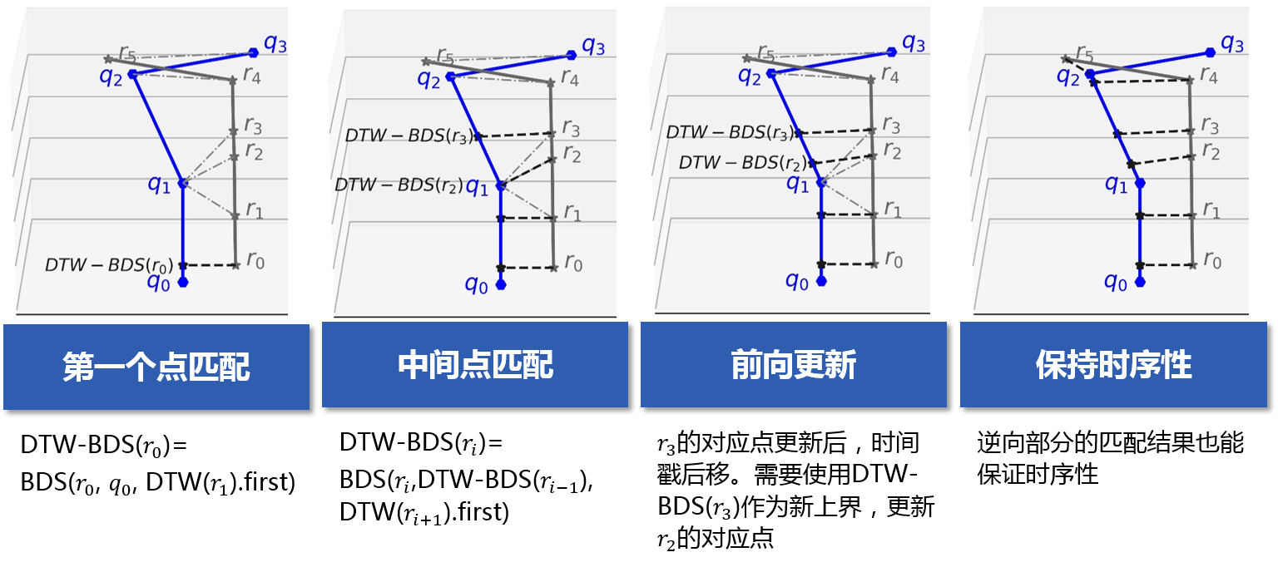
DTW-BDS对应点匹配
DTW-BDS对应点匹配过程
移动对象的时空轨迹相似性算法

Slide 17
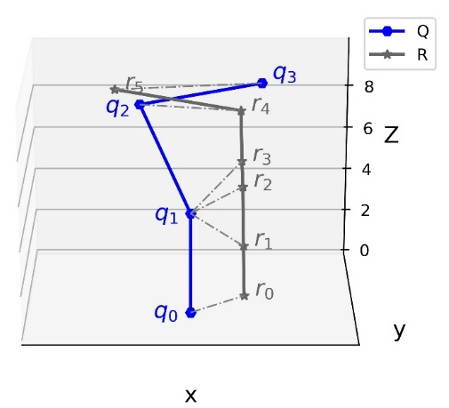
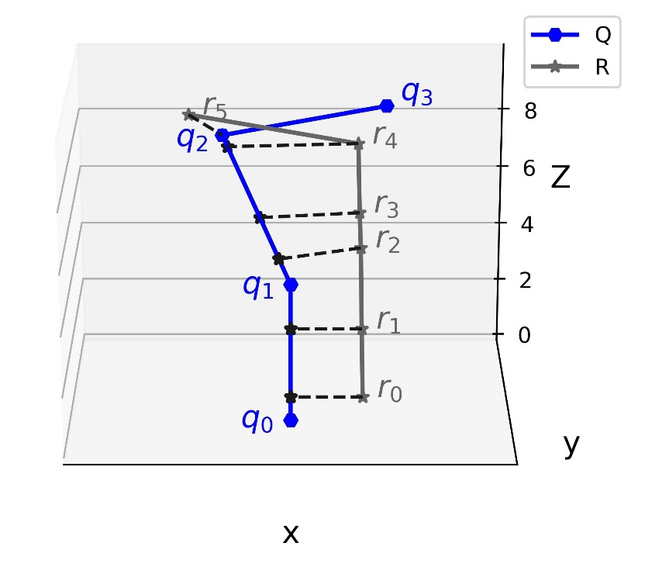

DTW-BDS对应点匹配
保证时序性
DTW匹配结果
提升匹配效果
DTW-BDS匹配结果
BDS匹配结果
DTW-BDS算法优势：
−对齐效果好
−匹配结果保持时序性
移动对象的时空轨迹相似性算法

Slide 18
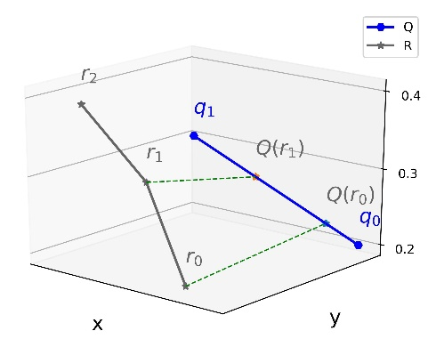
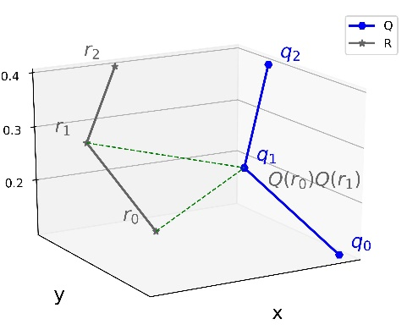
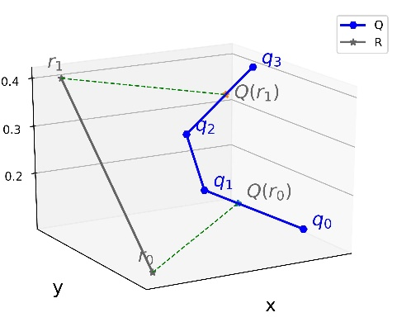
DTW-BDS对应点匹配
对应轨迹段的三种情况
1、不包含样本点(直线段)
3、单个点
DTW-BDS匹配结果
2、包含样本点(折线段)
移动对象的时空轨迹相似性算法

Slide 19
时空轨迹
相似性查询算法
03
时空距离
形状影响
轨迹段距离
轨迹距离
轨迹相似性查询
基于路网的轨迹数据压缩存储与LBS查询方法

Slide 20
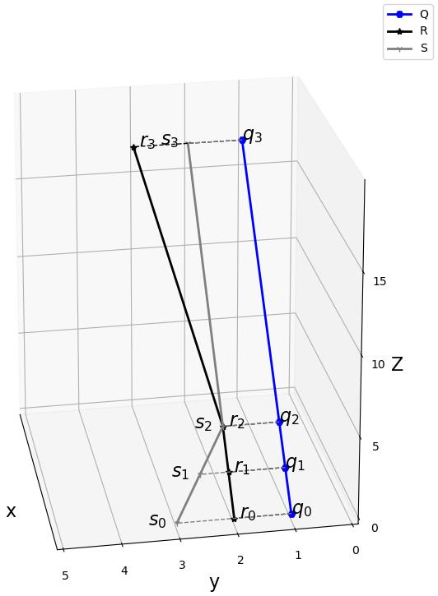
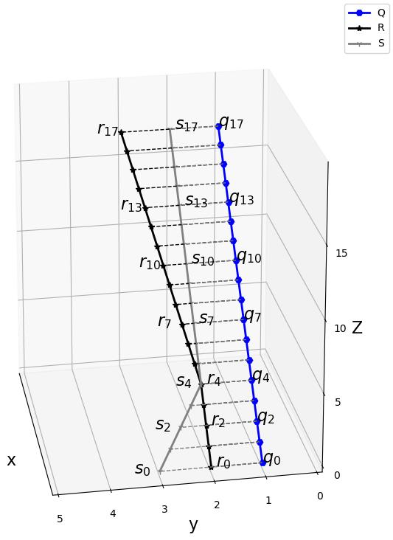
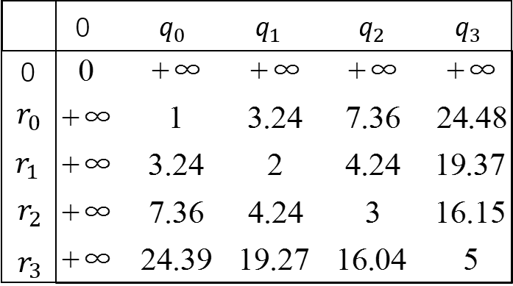
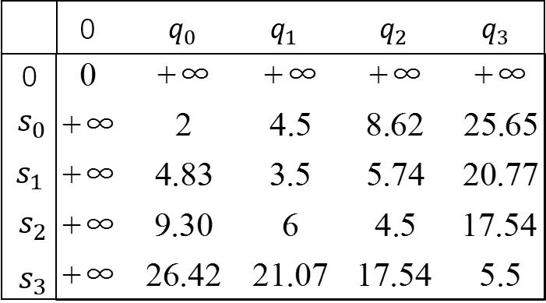
轨迹段距离：时空距离
Yi B K et al.ICDE’1998
DTW相似性计算矩阵
Q & R
Q & S
(a)稀疏样本点
(b)密集样本点
DTW(Q,R)<DTW(Q,S)
DTW(Q,R)>DTW(Q,S)
轨迹距离计算存在问题：
只依赖样本点的算法对采样策略较敏感，不够健壮
移动对象的时空轨迹相似性算法

Slide 21
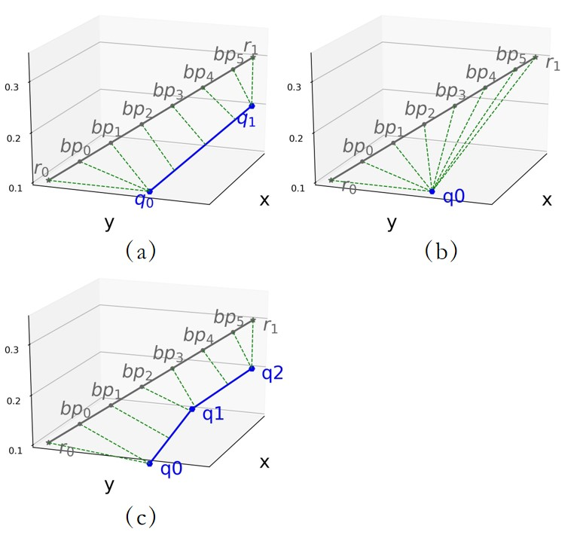
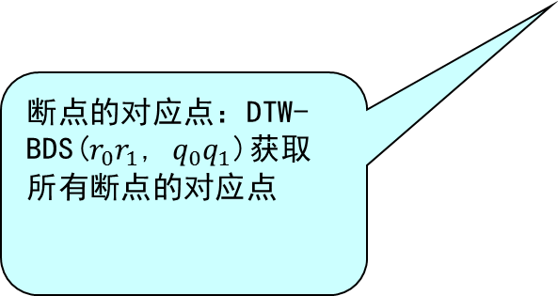
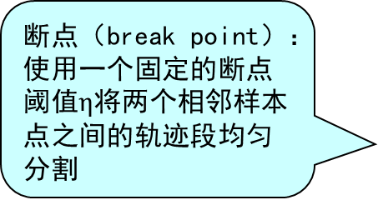
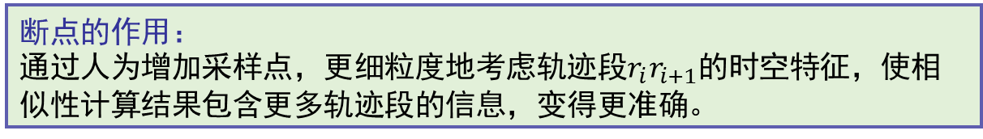
轨迹段距离：时空距离
断点（break point）：
使用一个固定的断点阈值$η$将两个相邻样本点之间的轨迹段均匀分割
断点的对应点：DTW-BDS($r_{0}r_{1}$, $q_{0}q_{1}$)获取所有断点的对应点
断点的作用：
通过人为增加采样点，更细粒度地考虑轨迹段$r_{i}r_{i+1}$的时空特征，使相似性计算结果包含更多轨迹段的信息，变得更准确。
移动对象的时空轨迹相似性算法

Slide 22
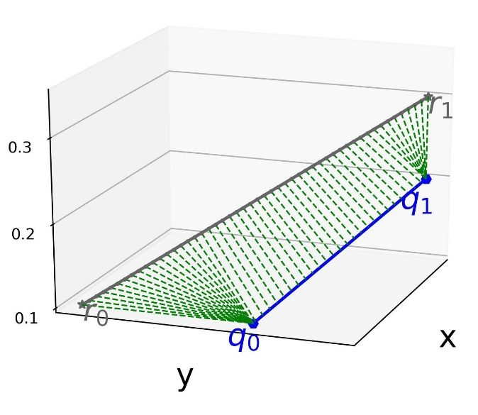
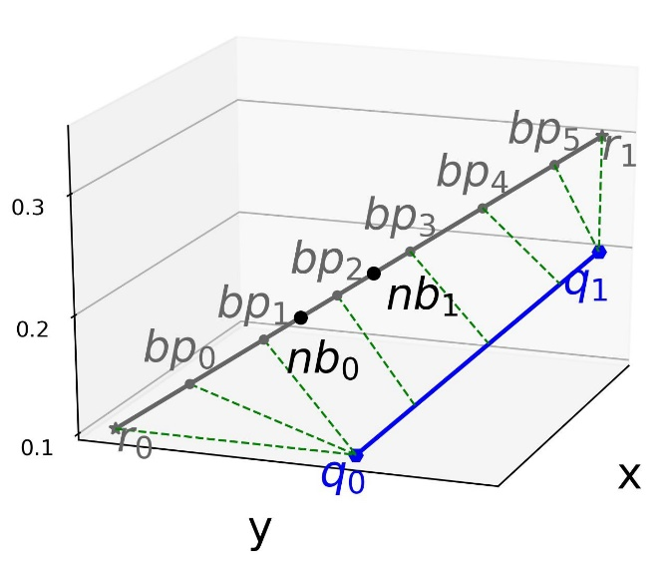
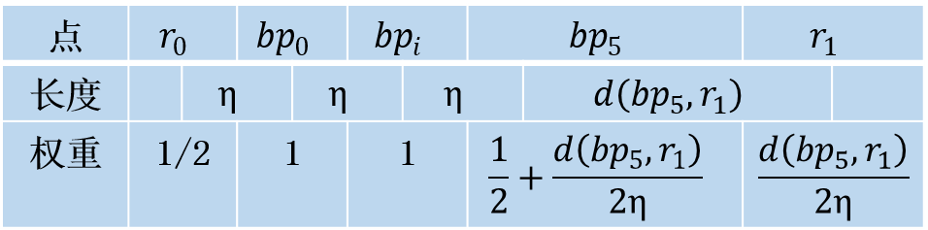
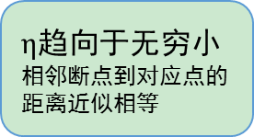
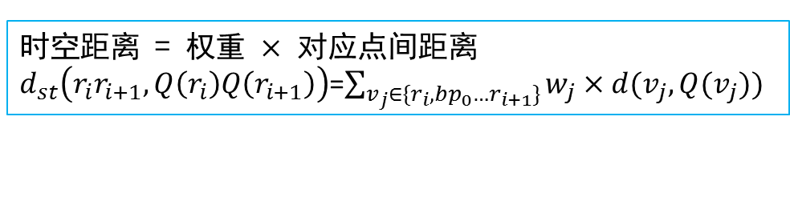
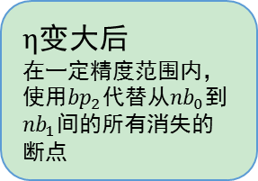
轨迹段距离：时空距离
$η$趋向于无穷小
相邻断点到对应点的距离近似相等
$η$变大后
在一定精度范围内，使用${bp}_{2}$代替从${nb}_{0}$到${nb}_{1}$间的所有消失的断点
断点权重与代替的对应点个数成正比
时空距离 = 权重 $×$ 对应点间距离
$d_{st}\left(r_{i}r_{i+1},Q\left(r_{i}\right)Q\left(r_{i+1}\right)\right)$=$\sum_{v_{j}∈\{r_{i},{bp}_{0}…r_{i+1}\}}{w_{j}×d(v_{j},Q(v_{j}))}$
轨迹段时空距离：
通过断点获得了更多轨迹段的信息，受采样策略影响更小，更健壮
移动对象的时空轨迹相似性算法

Slide 23
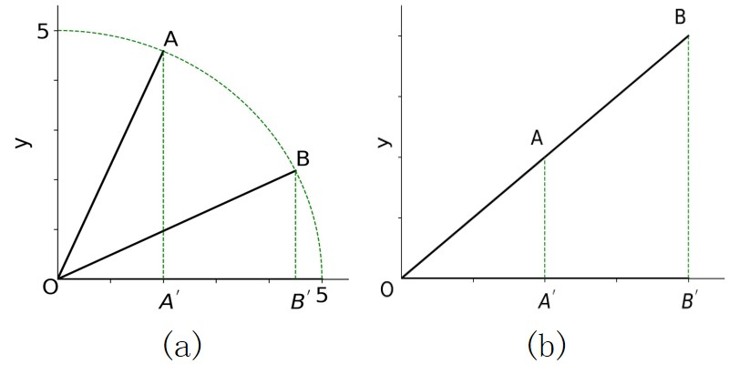
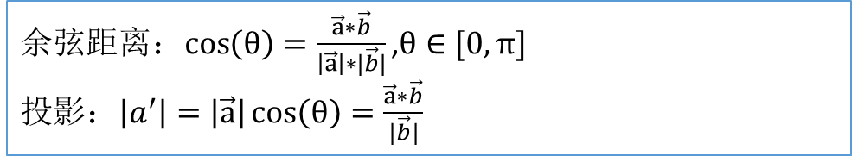
轨迹段距离：形状影响
>
轨迹段长度相同，对应轨迹段间夹角越小形状越相似
>
相同夹角，轨迹段长度越长形状越相似
余弦距离：$\cos\left(θ\right)=\frac{\vec{a}∗\vec{b}}{\left|\vec{a}\right|∗|\vec{b}|}$ ,$θ∈[0,π]$
投影：$\left|a^{′}\right|=\left|\vec{a}\right|\cos\left(θ\right)=\frac{\vec{a}∗\vec{b}}{|\vec{b}|}$
数学知识
从投影的值可以看出轨迹段间形状相似程度
移动对象的时空轨迹相似性算法

Slide 24
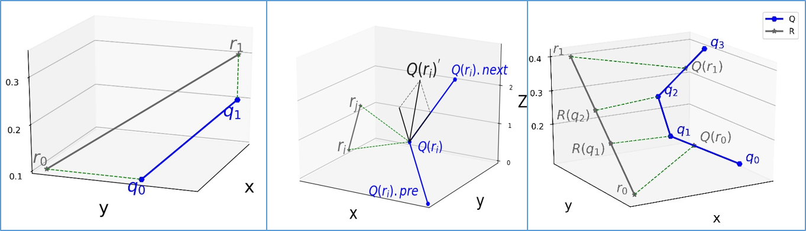
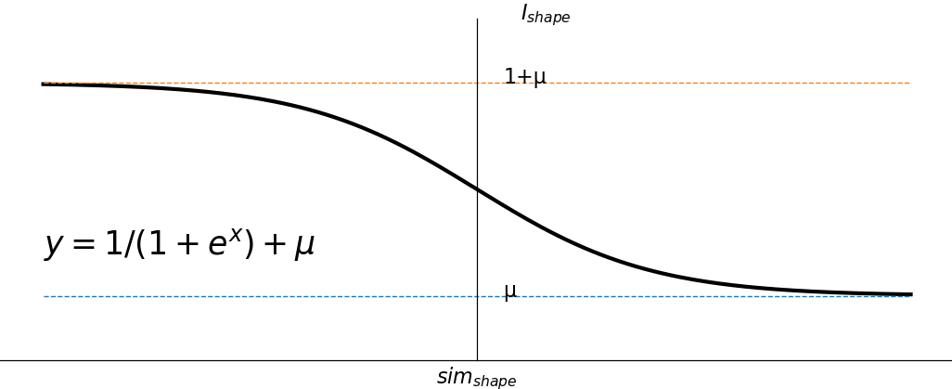
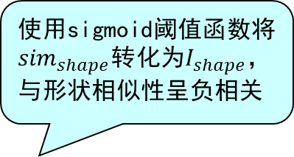
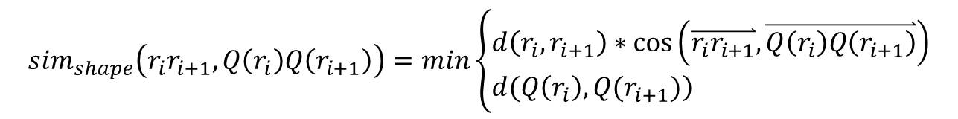
轨迹段距离：形状影响
形状相似性
$${sim}_{shape}\left(r_{i}r_{i+1},Q\left(r_{i}\right)Q\left(r_{i+1}\right)\right)=min\left\{\begin{aligned}&d\left(r_{i},r_{i+1}\right)∗\cos\left(\overset{⃑}{r_{i}r_{i+1}},\overset{⃑}{Q\left(r_{i}\right)Q\left(r_{i+1}\right)}\right) \\ &\left.d(Q\left(r_{i}\right),Q(r_{i+1})\right)\end{aligned}\right.$$
对应轨迹段为一个点，求该点转折方向
对应轨迹段为折线段，分别求局部对应轨迹段
使用sigmoid阈值函数将${sim}_{shape}$转化为$I_{shape}$，与形状相似性呈负相关
形状影响权值
$$I_{shape}\left(r_{i}r_{i+1},Q\left(r_{i}\right)Q\left(r_{i+1}\right)\right)=\frac{1}{1+e^{{sim}_{shape}\left(r_{i}r_{i+1},Q\left(r_{i}\right)Q\left(r_{i+1}\right)\right)}}+μ$$
移动对象的时空轨迹相似性算法

Slide 25
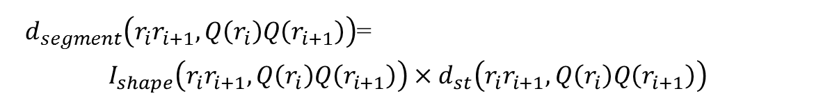
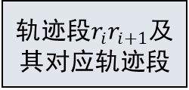
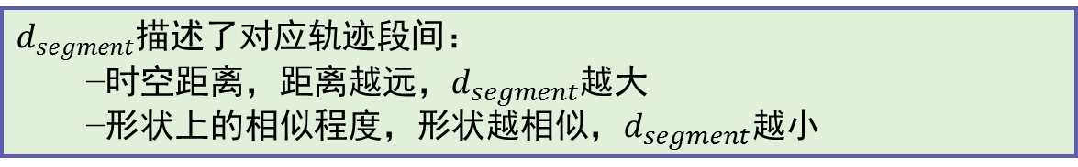
轨迹段距离
轨迹段距离计算
划分断点
计算时空距离
轨迹段$r_{i}r_{i+1}$及其对应轨迹段
轨迹段间
距离
余弦距离
计算形状影响权值
轨迹段距离 = 形状影响权值 $×$ 时空距离
$d_{segment}\left(r_{i}r_{i+1},Q\left(r_{i}\right)Q\left(r_{i+1}\right)\right)$=
$$I_{shape}\left(r_{i}r_{i+1},Q\left(r_{i}\right)Q\left(r_{i+1}\right)\right)×d_{st}\left(r_{i}r_{i+1},Q\left(r_{i}\right)Q\left(r_{i+1}\right)\right)$$
$d_{segment}$描述了对应轨迹段间：
−时空距离，距离越远，$d_{segment}$越大
−形状上的相似程度，形状越相似，$d_{segment}$越小
移动对象的时空轨迹相似性算法

Slide 26
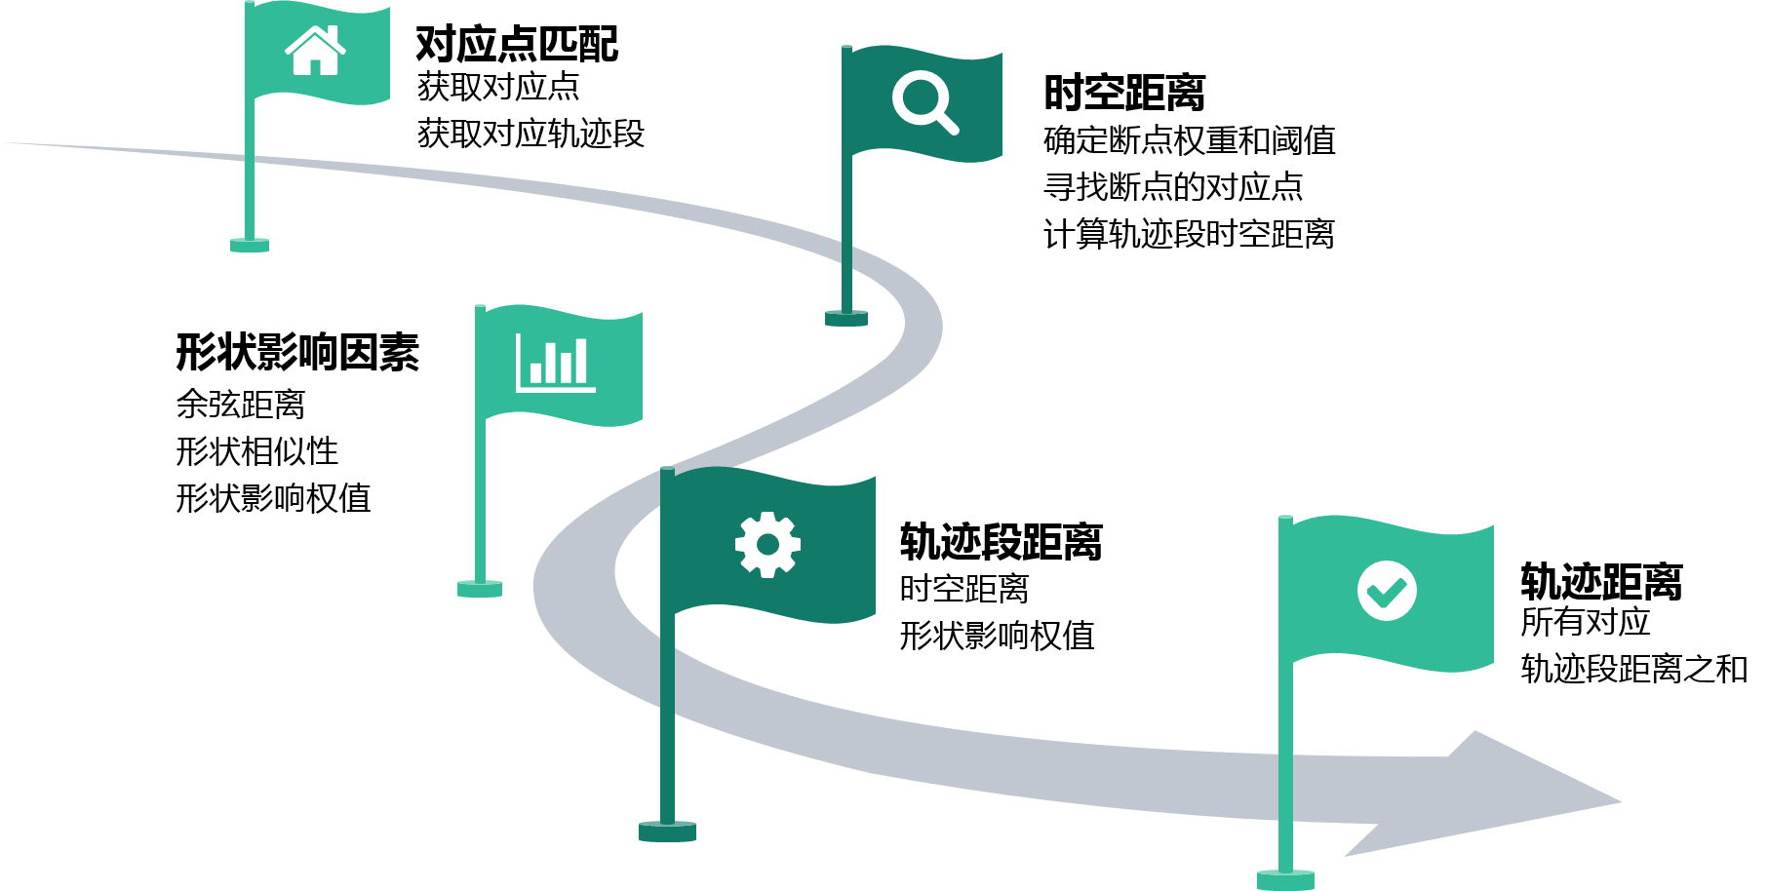
轨迹距离
查询轨迹Q与数据轨迹R的距离计算
移动对象的时空轨迹相似性算法

Slide 27
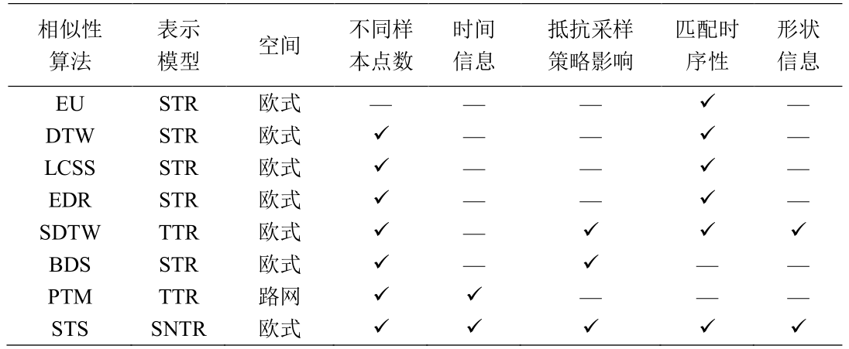
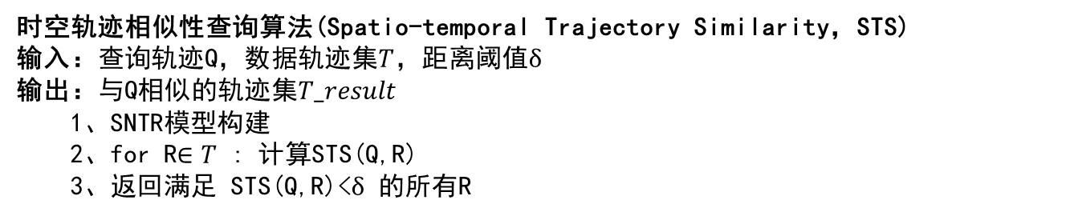
轨迹相似性查询
时空轨迹相似性查询算法(Spatio-temporal Trajectory Similarity，STS)
输入：查询轨迹Q，数据轨迹集$T$，距离阈值$δ$
输出：与Q相似的轨迹集$T_result$
1、SNTR模型构建
2、for R$∈T$ : 计算STS(Q,R)
3、返回满足 STS(Q,R)<$δ$ 的所有R
表1 算法对比
移动对象的时空轨迹相似性算法

Slide 28
实验与分析
04
参数的影响
查询轨迹长度的影响
三维时空有效性研究
噪音的影响
移动对象的时空轨迹相似性算法
基于路网的轨迹数据压缩存储与LBS查询方法

Slide 29
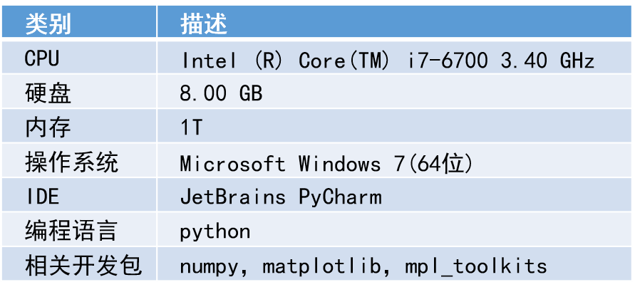
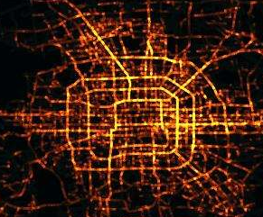

实验设置
实验环境描述
轨迹数据集描述
轨迹数据集 | 轨迹条数 | 平均轨迹点数量
GeoLife(GL) | 17621 | 843.1
North America Road Network(NARN) | 20000 | 61.6（10-150）
真实轨迹
北京行人车辆轨迹
微软亚研院
182个志愿者
5年收集时间
软件合成轨迹：
http://www.cs.utah.edu/~lifeifei/SpatialDataset.htm
(a) GL数据集
(b) NARN数据集
移动对象的时空轨迹相似性算法

Slide 30


参数的影响
纵轴代表查准率，即查询结果中，真正与查询轨迹相似的比例。
(1) SNTR模型中时空转化参数对查询结果的影响
时空转化参数代表时间的重要程度。太小会忽视时间差距的影响，太大会放大时间的重要性，忽略空间上的差距。因此需要适中的数值。
k表示与查询轨迹距离最小的top-k条轨迹。
(2) 断点阈值对查询结果的影响
断点阈值越大，轨迹段中断点数目越少，断点的作用越小，查准率越低
移动对象的时空轨迹相似性算法

Slide 31


参数的影响
(3) 形状敏感度参数对查询结果的影响
形状敏感度参数太小会导致形状因素占比重过大，太大会导致形状不起作用
(4) 轨迹距离阈值对查询结果的影响
轨迹距离阈值是轨迹相似与不相似的分界线。太小导致查全率较低，过大导致查准率较低
移动对象的时空轨迹相似性算法

Slide 32


查询轨迹长度的影响
参与比较的算法：DTW、SDTW、PTM、STS
变量为不同的查询轨迹的长度，通过调节算法参数，使用获得的最大的查准率作为算法效果
结论：
DTW未考虑时间因素，查准率较低
SDTW与PTM考虑时间，但查准率随查询轨迹长度变化的波动较大
STS较稳定，轨迹长度的变化未带来较大影响
移动对象的时空轨迹相似性算法

Slide 33

验证SNTR模型有效性
参与比较的算法：DTW-2d、DTW-3d、STS
分别在欧式空间和三维时空下使用DTW算法，使用查准率的变化验证三维时空的有效性
结论：
DTW-3d的查准率较DTW-2d有较大提升，因此三维时空是有效的
移动对象的时空轨迹相似性算法

Slide 34


噪音的影响
参与比较的算法：DTW、SDTW、PTM、STS
使用均匀分布的随机数添加噪音，噪音率$α$来表示不同程度的噪音
结论：
DTW查准率较低，PTM波动较大
SDTW与STS查准率较高，较稳定
移动对象的时空轨迹相似性算法

Slide 35
总结
05
研究内容
贡献点
基于路网的轨迹数据压缩存储与LBS查询方法

Slide 36
总结
>
提出了SNTR模型，解决相似性查询算法中时空混乱的问题。
>
提出了DTW-BDS对应点匹配算法，提升样本点的对齐效果，保持了匹配结果的时序性。
>
设计了更加准确的时空轨迹相似性查询算法。利用轨迹段距离进行计算，降低采样策略不同造成的影响。
>
实验结果反映了本文提出的对应点匹配算法以及轨迹相似性计算方法的有效性和准确性。
基于路网的轨迹数据压缩存储与LBS查询方法

Slide 37
谢谢
请各位老师批评指正
移动对象的时空轨迹相似性算法
基于路网的轨迹数据压缩存储与LBS查询方法

